Slide 1

ПРЕОБРАЗОВАНИЯ ПЕНСИОННОЙ СИСТЕМЫ РОССИИ С 2019:
ОСНОВНЫЕ ПОЛОЖЕНИЯ
Изменение параметров пенсионной системы
Казань, 2018

Slide 2





Повышение пенсионного возраста мужчинам и женщинам должно быть одинаковым
пенсионный возраст
Мужчины
на 5 лет
пенсионный возраст
Женщины

Slide 3
Страховая пенсия на общих основаниях
Год достижения возраста 60 лет (мужчины) и 55 лет (женщины) | Год рождения | Право на пенсию возникает
 |  | в возрасте | в году
2019 | 1959 (I полугодие) | 60 лет 6 мес. | 2019 (II полугодие)
 | 1959 (II полугодие) | 60 лет 6 мес. | 2020 (I полугодие)
2020 | 1960 (I полугодие) | 61 лет 6 мес. | 2021 (II полугодие)
 | 1960 (II полугодие) | 61 лет 6 мес. | 2022 (I полугодие)
2021 | 1961 | 63 года | 2024
2022 | 1962 | 64 года | 2026
2023 | 1963 | 65 лет | 2028
Мужчины
2019 | 1964 (I полугодие) | 55 лет 6 мес. | 2019 (II полугодие)
 | 1964 (II полугодие) | 55 лет 6 мес. | 2020 (I полугодие)
2020 | 1965 (I полугодие) | 56 лет 6 мес. | 2021 (II полугодие)
 | 1965 (II полугодие) | 56 лет 6 мес. | 2022 (I полугодие)
2021 | 1966 | 58 лет | 2024
2022 | 1967 | 59 лет | 2026
2023 | 1968 | 60 лет | 2028
Женщины

Slide 4
Страховая пенсия на общих основаниях
Гражданин 01.10.1959 года рождения, достигающий 60 лет в 2019 году, вправе
реализовать право на страховую пенсию по старости по достижении
возраста 60 лет 6 мес., т.е. не ранее 01.04.2020
Мужчины
Гражданин 15.03.1960 года рождения, достигающий 60 лет в 2020 году, вправе
реализовать право на страховую пенсию по старости по достижении
возраста 61 год 6 мес., т.е. не ранее 15.09.2021
Гражданка 15.06.1964 года рождения, достигающая 55 лет в 2019 году, вправе
реализовать право на страховую пенсию по старости по достижении
возраста 55 лет 6 мес., т.е. не ранее 15.12.2019
Женщины
Гражданка 01.12.1965 года рождения, достигающая 55 лет в 2020 году, вправе
реализовать право на страховую пенсию по старости по достижении
возраста 56 лет 6 мес., т.е. не ранее 01.06.2022

Slide 5
Страховая пенсия на общих основаниях
государственным и муниципальным служащим
Год достижения возраста 60 лет (мужчины) и 55 лет (женщины) | Год рождения | Право на пенсию возникает
 |  | в возрасте | в году
2019 | 1959 (I полугодие) | 61 год 6 мес. | 2020 (II полугодие)
 | 1959 (II полугодие) | 61 лет 6 мес. | 2021 (I полугодие)
2020 | 1960 | 62 года | 2022
2021 | 1961 | 63 года | 2024
2022 | 1962 | 64 года | 2026
2023 | 1963 | 65 лет | 2028
Мужчины
2019 | 1964 (I полугодие) | 56 лет 6 мес. | 2020(II полугодие)
 | 1964 (II полугодие) | 56 лет 6 мес. | 2021 (I полугодие)
2020 | 1965 | 57 лет | 2022
2021 | 1966 | 58 лет | 2024
2022 | 1967 | 59 лет | 2026
2023 | 1968 | 60 лет | 2028
2024 | 1969 | 61 год | 2030
2025 | 1970 | 62 года | 2032
2026 | 1971 | 63 года | 2034
Женщины

Slide 6
Страховая пенсия на общих основаниях
государственным и муниципальным служащим
Гражданин 01.10.1959 года рождения, право на страховую пенсию по
старости приобретет по достижении возраста 61 год 6 мес., т.е. не ранее 01.04.2021
Мужчины
Гражданин 15.03.1960 года рождения, право на страховую пенсию по
старости приобретет по достижении возраста 62 лет, т.е. не ранее 15.03.2022
Гражданка 15.06.1964 года рождения, право на страховую пенсию по
старости приобретет по достижении возраста 56 лет 6 мес., т.е. не ранее 15.12.2020
Женщины
Гражданка 01.12.1965 года рождения, право на страховую пенсию по
старости приобретет по достижении возраста 57 лет, т.е. не ранее 01.12.2022

Slide 7
Стаж, дающий право на досрочный
выход на пенсию
Определены требования к продолжительности стажа работы, дающие право выхода на пенсию на 2 года, но не ранее чем в 60 лет (для мужчин) или 55 лет (для женщин)

Slide 8
Подсчет стажа, дающего право на досрочный
выход на пенсию
37
Включаются (засчитываются) только периоды работы (календарно), в том числе периоды получения пособия по ОСС в период временной нетрудоспособности
42
Не учитываются
учеба
периоды прохождения военной службы
периоды ухода за детьми, в том числе совпадающие с периодами работы
периоды получения пособия по безработице
периоды ухода за нетрудоспособными лицами (инвалидами 1 группы, детьми-инвалидами или 80-летними)
проживание с супругами военнослужащими
проживание за границей с супругами дипломатических представительств
периоды содержания под стражей, лиц необоснованно привлеченных к уголовной ответственности
период, засчитываемый в страховой стаж по закону об оперативно-розыскной деятельности

Slide 9
Требования к продолжительности страхового стажа и сумме ИПК
Год | Требования к страховому стажу (лет) | Минимальная сумма индивидуальных пенсионных баллов
2015 | 6 | 6,6
2016 | 7 | 9
2017 | 8 | 11,4
2018 | 9 | 13,8
2019 | 10 | 16,2
2020 | 11 | 18,6
2021 | 12 | 21
2022 | 13 | 23,4
2023 | 14 | 25,8
2024 | 15 | 28,2
2025 | 15 | 30

Slide 10
Социальная пенсия (70 и 65 лет)
Год достижения возраста 65 лет (мужчины) и 60 лет (женщины) | Год рождения | Право на пенсию возникает
 |  | в возрасте | в году
2019 | 1954 (I полугодие) | 65 лет 6 мес. | 2019 (II полугодие)
 | 1954 (II полугодие) | 65 лет 6 мес. | 2020 (I полугодие)
2020 | 1955 (I полугодие) | 66 лет 6 мес. | 2021 (II полугодие)
 | 1955(II полугодие) | 66 лет 6 мес. | 2022 (I полугодие)
2021 | 1956 | 68 года | 2024
2022 | 1957 | 69 года | 2026
2023 | 1958 | 70 лет | 2028
Мужчины
2019 | 1959 (I полугодие) | 60 лет 6 мес. | 2019 (II полугодие)
 | 1959 (II полугодие) | 60 лет 6 мес. | 2020 (I полугодие)
2020 | 1960 (I полугодие) | 61 лет 6 мес. | 2021 (II полугодие)
 | 1960(II полугодие) | 61 лет 6 мес. | 2022 (I полугодие)
2021 | 1961 | 63 лет | 2024
2022 | 1962 | 64 лет | 2026
2023 | 1963 | 65 лет | 2028
Женщины

Slide 11
Статус граждан предпенсионного возраста в 2019 году
G
Категории граждан / вид специального стажа | Условия назначения
Мужчины по достижении 60 лет и женщины по достижении 55 лет
Пенсия на общих основаниях | не менее 10 лет страхового стажа и (или) не менее 16,2 пенсионных баллов
Мужчины по достижении 55 лет и женщины по достижении 50 лет
Пенсия за работу на Крайнем Севере | не менее 15 лет стажа в РКС или 20 лет в МПКС 25 лет и 20 лет страхового стажа
Мужчинам и женщинам независимо от возраста
Педагогические работники | при стаже педагогической деятельности не менее 25 лет
Медицинские работники | при стаже медицинской деятельности не менее 25 лет в сельской местности и поселках городского типа или не менее 30 лет в городах
Творческие работники | в зависимости от характера творческой деятельности не менее 15 - 30 лет и достигшим возраста 50 - 55 лет либо независимо от возраста
Мужчины по достижении 65 лет и женщины по достижении 60 лет
Социальные пенсии | при отсутствии страхового стажа 10 лет и (или) при отсутствии 16,2 пенсионных баллов

Slide 12



Досрочные пенсии многодетным матерям
пенсионный возраст
3 детей
пенсионный возраст
4 детей
пенсионный возраст
5 детей
действующая норма

Slide 13
Предоставление права досрочного выхода на пенсию многодетным матерям
ЖЕНЩИНЫ, РОДИВШИЕ И ВОСПИТАВШИЕ ДО 8-ЛЕТНЕГО ВОЗРАСТА 3-Х ДЕТЕЙ
год повышения возраста | год рождения | возраст | год назначения
2019 | 1964 | 55+1
2020 | 1965 | 55+2 | 2022
2021 | 1966 | 57 | 2023
2022 | 1967 | 57 | 2024
2023 | 1968 | 57 | 2025
ЖЕНЩИНЫ, РОДИВШИЕ И ВОСПИТАВШИЕ ДО 8-ЛЕТНЕГО ВОЗРАСТА 4-Х ДЕТЕЙ
год повышения возраста | год рождения | возраст | год назначения
2019 | 1964 | 55+1 | 2020
2020 | 1965 | 56 | 2021
2021 | 1966 | 56 | 2022
2022 | 1967 | 56 | 2023
2023 | 1968 | 56 | 2024

Slide 14
ПЕНСИОННОЕ ОБЕСПЕЧЕНИЕ ПО СОЦИАЛЬНЫМ ОСНОВАНИЯМ
G
Категории граждан / вид специального стажа | Условия назначения
Женщинам по достижении 50 лет
Родившим 3, 4, 5 и более детей и воспитавшим их до достижения 8 лет | не менее 15 лет страхового стажа
Родившим 2 и более детей | не менее 12 лет стажа в РКС или 17лет в МПКС 20 лет страхового стажа
Мужчинам в 55 лет и женщинам в 50 лет
Одному из родителей инвалида с детства, воспитавшему его до достижения 8 лет | не менее 20 лет страхового стажа мужчинам не менее 15 лет страхового стажа женщинам
Мужчинам и женщинам 60 и 55-летний возраст сокращается на 1 год за каждый год и шесть месяцев опеки, но не более чем на 5 лет
Опекунам инвалидов с детства, воспитавшим их до достижения 8 лет | не менее 20 лет страхового стажа мужчинам не менее 15 лет страхового стажа женщинам

Slide 15
ПЕНСИОННОЕ ОБЕСПЕЧЕНИЕ ПО СОЦИАЛЬНЫМ ОСНОВАНИЯМ
G
Категории граждан / вид специального стажа | Условия назначения
Мужчинам в 55 лет и женщинам в 50 лет
Инвалидам вследствие военной травмы | не менее 25 лет страхового стажа мужчинам не менее 20 лет страхового стажа мужчинам
Мужчинам в возрасте 50 лет и женщинам в возрасте 40 лет
Инвалидам по зрению I группы | не менее 15 лет страхового стажа мужчинам не менее 10 лет страхового стажа женщинам
Мужчинам в возрасте 45 лет и женщинам в возрасте 40 лет
Гражданам, больным гипофизарным нанизмом (лилипутам), диспропорциональным карликам | не менее 20 лет страхового стажа мужчинам не менее 15 лет страхового стажа женщинам

Slide 16

Сохранение права на досрочное пенсионное обеспечение
В законопроекте льготы уже сохранены занятым на работах с вредными и тяжелыми условиями труда: шахтерам, работникам «горячих цехов», работникам угольной промышленности, черной и цветной металлургии, химических производств, железнодорожной отрасли, чернобыльцам, льготникам по социальным основаниям и т.д.
Сохранить действующие условия назначения социальных пенсий коренным малочисленным народам Севера (назначение пенсии в возрасте 55 и 50 лет для мужчин и женщин соответственно)

Slide 17
ОСНОВАНИЯ ДОСРОЧНОГО ПЕНСИОННОГО ОБЕСПЕЧЕНИЯ
Категории граждан / вид специального стажа | Условия назначения
 | Мужчины | Женщины
Досрочная пенсия назначается по достижении: 50 лет мужчинами и 45 лет женщинами
Список № 1 (особо опасные и особо вредные условия) | Не менее 10 лет специального и не менее 20 лет страхового стажа | Не менее 7 лет 6 мес. специального и не менее 15 лет страхового стажа
Независимо от возраста
Летный состав ГА | Не менее 25 лет | Не менее 20 лет
Работа на судах рыбной промышленности | Не менее 25 лет | Не менее 20 лет
Независимо от возраста и гендерного признака
Работа в ведущих (неведущих) профессиях в подземных условиях по добыче угля, сланца и полезных ископаемых |  | Не менее 20 (25) лет
Спасатели профессиональных аварийно-спасательных служб |  | Не менее 15 лет

Slide 18
ОСНОВАНИЯ ДОСРОЧНОГО ПЕНСИОННОГО ОБЕСПЕЧЕНИЯ
Категории граждан / вид специального стажа | Условия назначения
 | Мужчины | Женщины
Досрочная пенсия назначается по достижении: 55 лет мужчинами и 50 лет женщинами
Список № 2 (тяжелые и вредные условия работы) | Не менее 12 лет 6 месяцев специального и не менее 25 лет страхового стажа | Не менее 10 лет специального и не менее 20 лет страхового стажа
Рабочие локомотивных бригад и отдельные работники на железнодорожном транспорте
Экспедиции, партии, отряды, участки и бригады на полевых геологоразведочных, поисковых работах
Рабочие и мастера на лесозаготовках и лесосплаве
Плавсостав судов морского, речного флота и флота рыбной промышленности
Управление полетами воздушных судов
Механизаторы (докеры-механизаторы) на погрузочно-разгрузочных работ в портах | Не менее 20 лет специального и не менее 25 лет страхового стажа | Не менее 15 лет специального и не менее 20 лет страхового стажа
Водители регулярных городских пассажирских маршрутов
Инженерно-технический состав по непосредственному обслуживанию воздушных судов ГА

Slide 19
ОСНОВАНИЯ ДОСРОЧНОГО ПЕНСИОННОГО ОБЕСПЕЧЕНИЯ
Категории граждан / вид специального стажа | Условия назначения
Женщинам по достижении: 50 лет
Трактористы- машинисты в сельском хозяйстве, машинисты строительных, дорожных и погрузочно-разгрузочных машин | не менее 15 лет специального и не менее 20 лет страхового стажа
Работы с повышенной тяжестью и интенсивностью в текстильной промышленности | не менее 20 лет специального стажа
Мужчинам и женщинам по достижении 50-летнего возраста
Работа в противопожарной службе | не менее 25 лет специального стажа
По достижении: 55 лет мужчинами и 50 лет женщинами
Непосредственная занятость с осужденными в учреждениях исполнения наказания | не менее 15 и 10 лет специального стажа и 25 и 20 лет страхового стажа мужчинам и женщинам соответственно

Slide 20
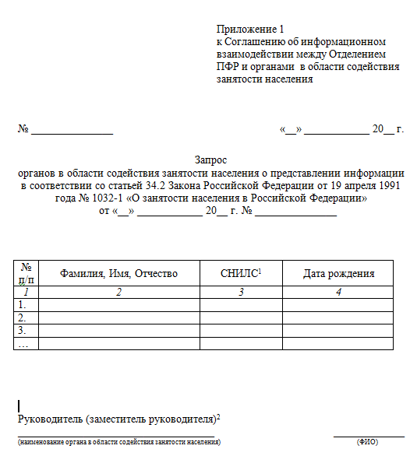
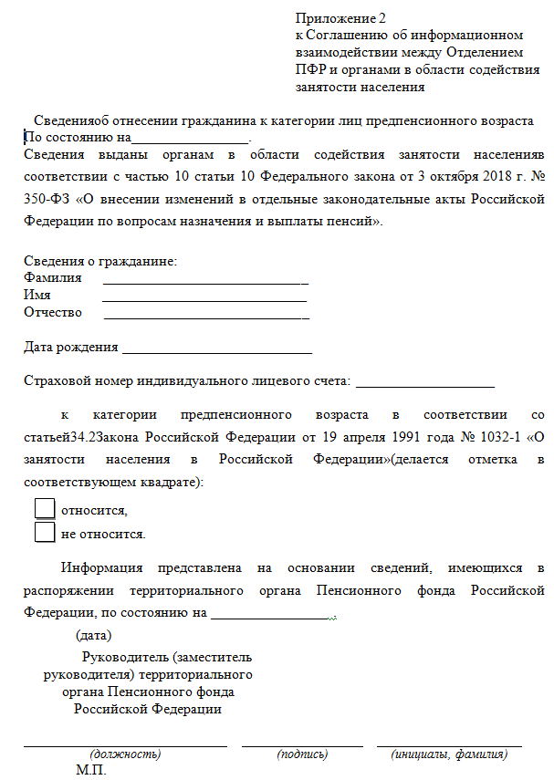
Электронный документооборот
СОГЛАШЕНИЕ ОБ ИНФОРМАЦИОННОМ ВЗАИМОДЕЙСТВИИ
МЕЖДУ ОТДЕЛЕНИЕМ ПЕНСИОННОГО ФОНДА РОССИЙСКОЙ ФЕДЕРАЦИИ И ОРГАНАМИ ГОСУДАРСТВЕННОЙ ВЛАСТИ СУБЪЕКТОВ РОССИЙСКОЙ ФЕДЕРАЦИИ В ОБЛАСТИ СОДЕЙСТВИЯ ЗАНЯТОСТИ НАСЕЛЕНИЯ

